Slide 1


Hybrid Mobile App Development
Kotlin e Android

Slide 2



O que é Kotlin
Kotlin é uma linguagem de programação jovem, criada principalmente para ser uma alternativa para o desenvolvimento Android.

Slide 3
E por quê?
Java é uma linguagem extremamente consolidada, e amplamente utilizada, tanto pra mobile quanto para backend.
Qual a motivação da mudança de Java para Kotlin?

Slide 4
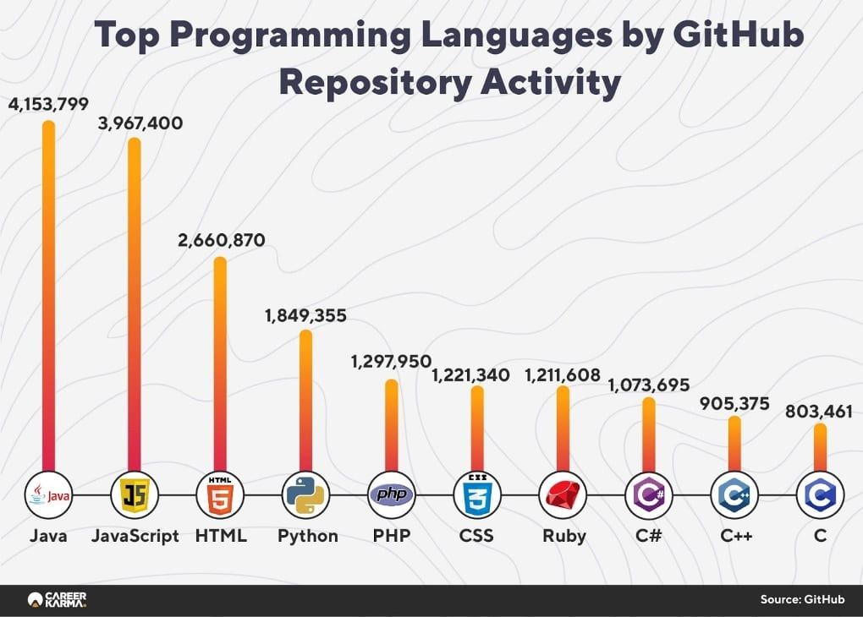
E por quê?
Java continua uma das linguagens mais utilizadas do mundo.

Slide 5
E por quê?
Quem já programou em Java, sabe que é uma linguagem verbosa. É preciso seguir uma série de regras para estruturar da maneira necessária o código.
Java também é uma linguagem muito ligada à orientação a objeto, e isso engessa um pouco alguns desenvolvimentos.

Slide 6
E por quê?
Qual o objetivo do Kotlin:
Facilitar e agilizar o desenvolvimento
Expandir as possibilidades, aplicando programação funcional de maneira mais fácil
Total compatibilidade com Java e JVM
Auxiliar na resolução de alguns problemas conhecidos de Java (Alô NullPointer)

Slide 7
Características do Kotlin
Criação: 2011
Comunidade: 6M (contra 16M de Java)
Linguagem oficial do Android desde 2017
Compatibilidade com Java e Javascript

Slide 8
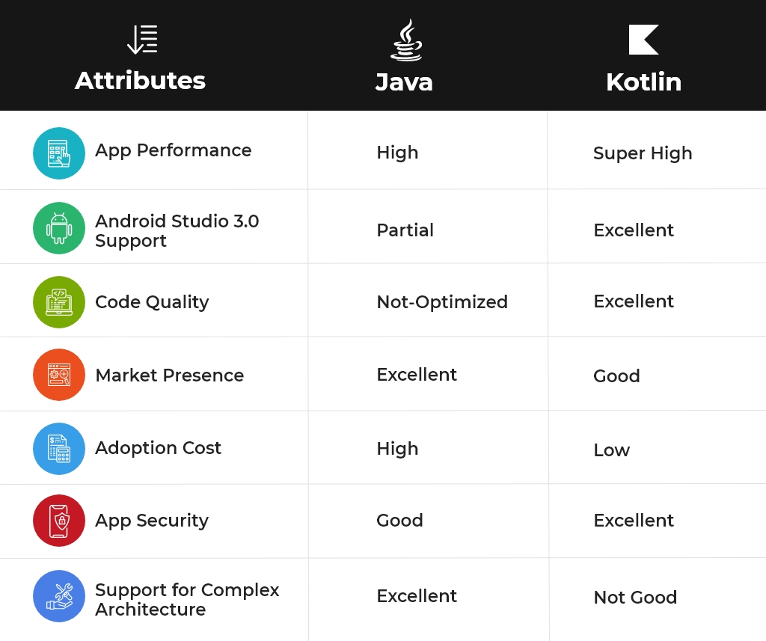
Kotlin vs Java

Slide 9
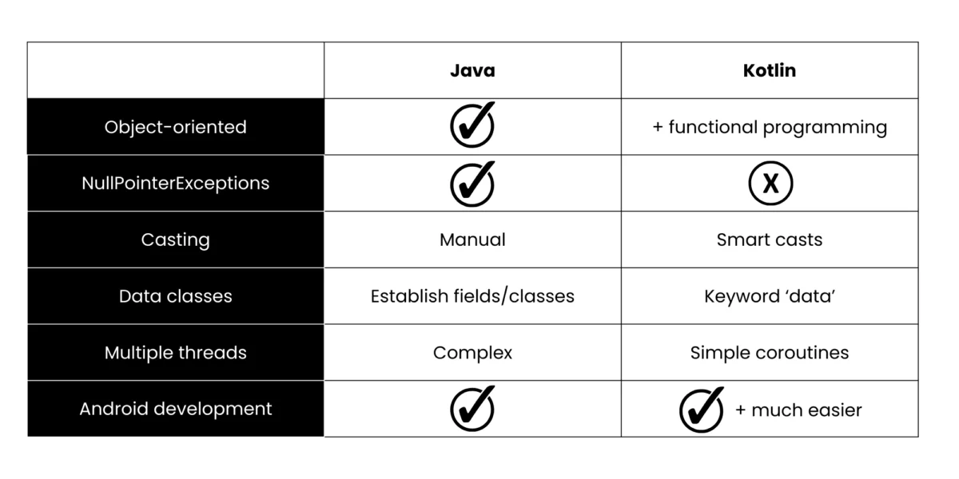
Kotlin vs Java

Slide 10
Kotlin vs Java
Algumas outras funções adicionadas ao Kotlin:
Tipos implícitos e estáticos
Extensão de funções e classes
Higher order functions
Condicionais com when

Slide 11
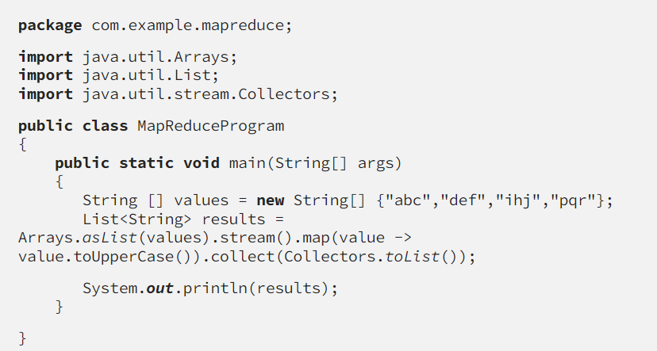
Array.map() no Java

Slide 12
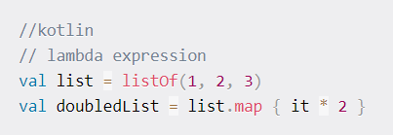
Array.map() no Kotlin

Slide 13
Function Extensions
É a capacidade de expandir a funcionalidade de uma classe/objeto sem a necessidade da utilização de encapsulamento, herança ou polimorfismos
É possível modificar até as classes mais básicas, como String e Int

Slide 14
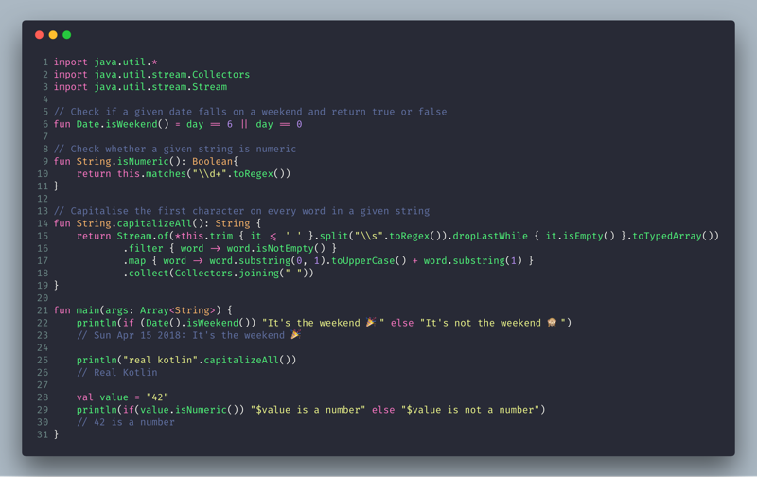
Function Extensions

Slide 15

Mas lembre-se!!!
Nesse semestre iremos dar um enfoque maior na integração do React Native com o Android. Vamos começar com o básico de Android nativo, e então cobriremos as lacunas que não pudemos aplicar por estarmos usando a versão web o react-native

Slide 16
Higher Order Functions
Já vimos anteriormente em React os Higher Order Components, aka HOCs.
Eram functional components, que recebiam outro componente como parâmetro. Higher Order Functions são funções que recebem outra função como parâmetro. Similar ao que vimos com os HOCs

Slide 17
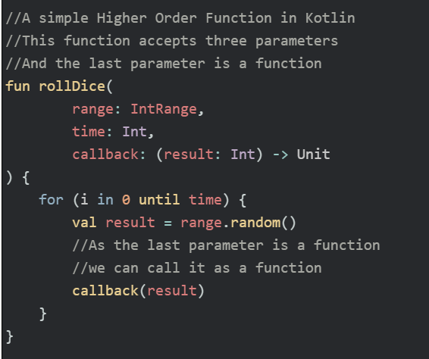
Higher Order Functions

Slide 18
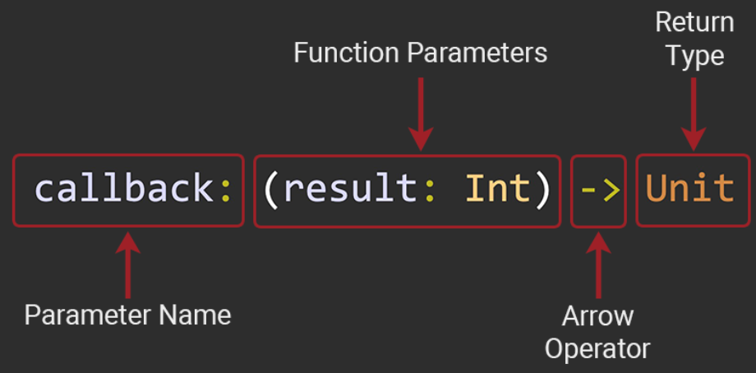
Higher Order Functions

Slide 19
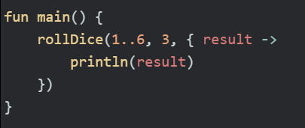
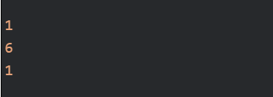
Higher Order Functions

Slide 20
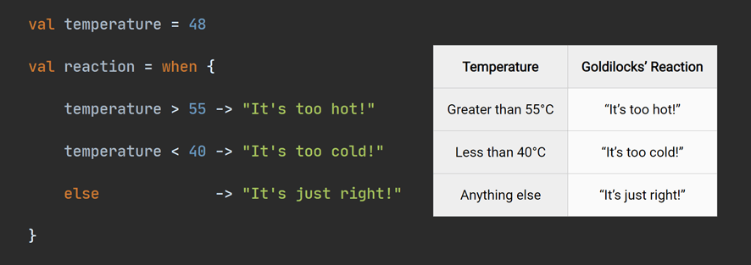
When Conditional

Slide 21
Data Clases
Ao declararmos uma data class, já ganhamos o(s) construtor(es), os getters e setters, além de funções default de toString equal e hashCode.
Com isso, o código fica muito mais conciso e legível.
PS: Getters e setters podem ser adicionados de maneira mais simples no Java com annotations

Slide 22
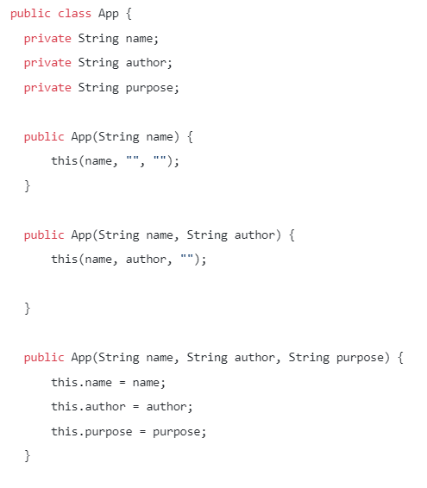
Data Clases

Slide 23
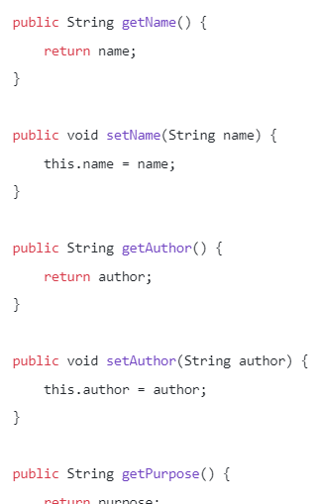
Data Clases

Slide 24
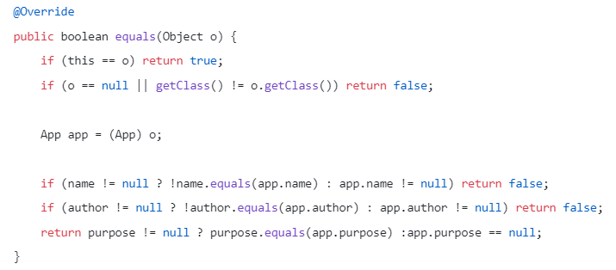
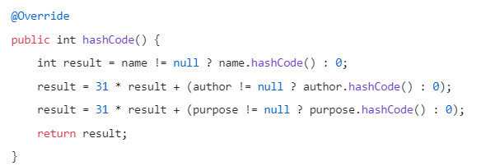
Data Clases

Slide 25
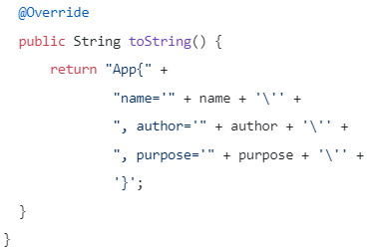
Data Clases

Slide 26
Data Clases
E em Kotlin…

Slide 27


Diferenças var e val

Slide 28
Diferenças var e val
Em Kotlin nossas variáveis são atribuídas utilizando var e val.
Usamos var para variáveis, propriamente dito, enquanto val, são valores constantes.
Podemos fazer um paralelo entre Kotlin e Javascript
var -> let val -> const

Slide 29

BORA COMEÇAR

Slide 30
Android Studio
Link para o download;
https://developer.android.com/studio

Slide 31
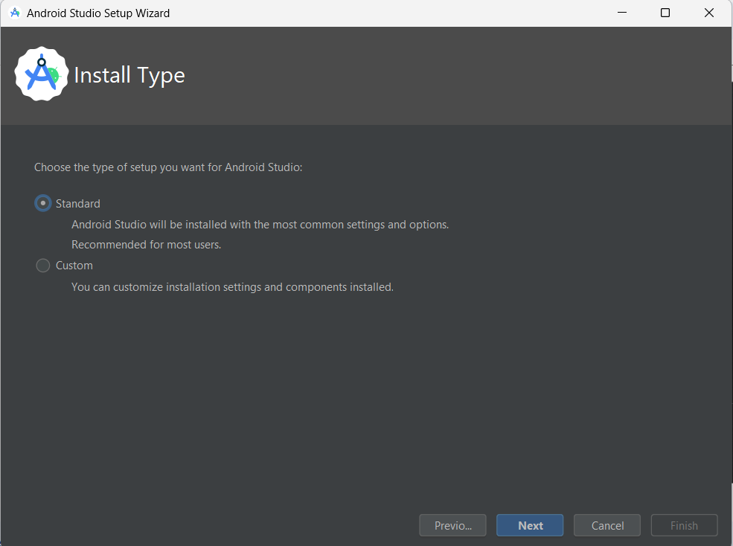
Objetivo

Slide 32
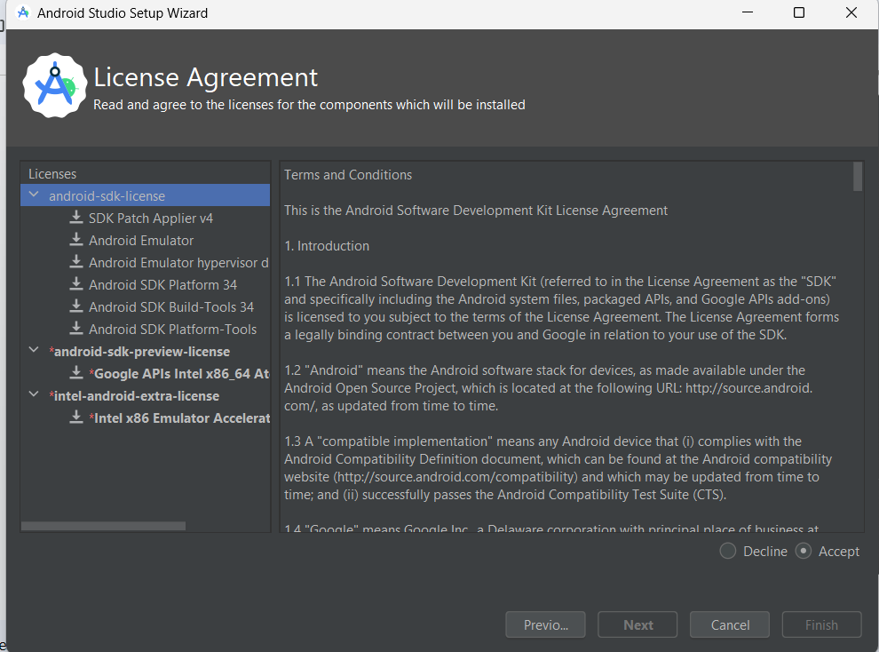
Objetivo

Slide 33
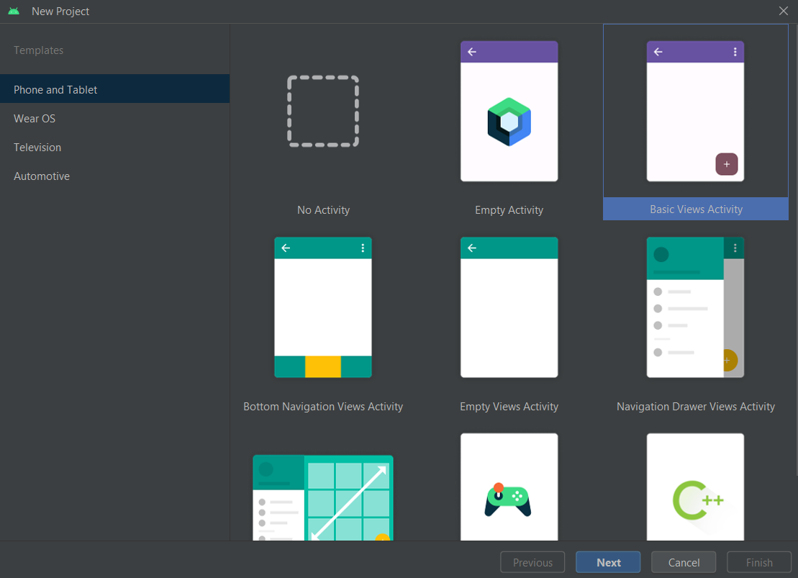
Objetivo

Slide 34
Kotlin Playground
Link para programar online:
https://play.kotlinlang.org/

Slide 35
Desafios
1 - Criar uma função que define se o número é primo ou não
2 - Criar uma função que receba um Array de inteiros, e devolva a soma do quadrado de cada número do array ex: [1, 2, 3] -> 1 + 4 + 9 = 14
3 - Criar uma classe Dog, que tenha nome e uma função bark, que loga “au au”. Criar uma instância dessa classe, chamada englishDog, e adicionar uma função barkInEnglish

Slide 36



